Slide 1

东南大学硕士学位论文开题报告
面向土地作物预测的
知识图谱推理技术研究
汇报人：巩傲凡
校内导师：金嘉晖 副教授
校外导师：胡晓东 高工
报告时间：23.6.2
Notes:
老师们好，我的毕设题目是面向土地作物种植预测的
知识图谱推理技术研究。
由题目可见我的研究内容是知识图谱推理，基于此类技术来 解决 农业领域内的土地作物的种植预测问题。

Slide 2
提纲
1
研究背景、研究现状
2
研究目标、研究内容
3
技术路线、系统实现
4
预期成果、进度安排
Notes:
报告内容主要分为四部分

Slide 3
提纲
1
研究背景、研究现状
2
研究目标、研究内容
3
技术路线、系统实现
4
预期成果、进度安排
Notes:
首先介绍研究背景和研究现状

Slide 4
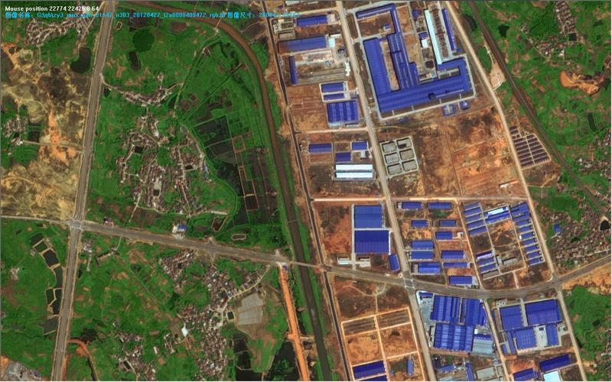
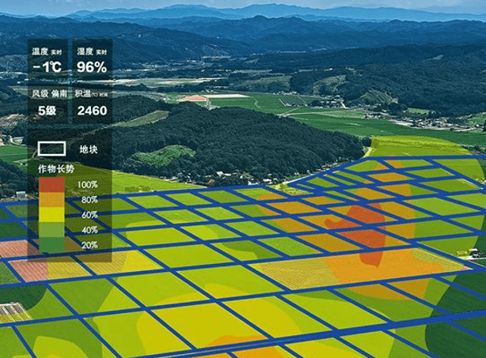
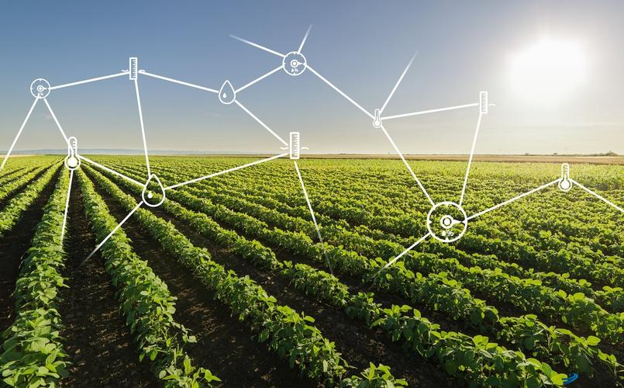
研究背景
遥感智能观测平台图示
遥感大数据
1.随着卫星遥感领域技术发展，我国已发送高分系列卫星十余个, 获取区域以及全球尺度的海量观测数据变得高效便捷。
2.然而“卫星多、数据散、价值低”的情况仍时常出现，如何实现遥感数据的价值提取和应用成为亟需解决的问题。
智慧农业
3.在农业生产方面，遥感大数据与农业结合起来促进“智慧农业”的快速发展。如上图所示，遥感大数据技术通过拍摄卫星遥感影像，填充具体地块属性信息，对农业土地资源进行数字化统一管理。
4.该产业链中，土地地块的作物类别预测和种植规划一直是热点问题。通过对所属土地的种植作物预测，政府部门或农民可以大范围对作物产量进行预估，调整土地种植规划，以实现土地利用效率的最大化，实现农业种植上的正确决策。
Notes:
目前随着遥感卫星技术发展，我国成功发射 高分卫星十余个，获取区域以及全球尺度的海量观测数据变得高效便捷。
但是“卫星多、数据散、价值低”的情况仍时常出现，如何实现 遥感数据的价值提取和应用成为亟需解决的问题。
在农业生产方面，遥感大数据与农业结合起来促进“智慧农业”的发展完善。如上图所示，遥感大数据技术通过拍摄卫星遥感影像，填充具体地块属性信息，对农业土地资源进行数字化统一管理。
在该产业链中，土地地块的作物种类预测和种植规划一直是热点问题。通过对所属土地的种植作物预测，政府部门或农民可以大范围对作物产量进行预估，全方位可协调地规划土地种植，实现土地利用效率的最大化、实现农业种植上的正确决策。

Slide 5
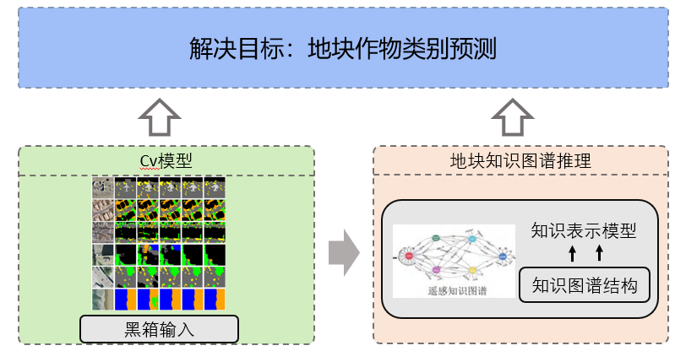
研究背景
1. 针对作物类别预测问题，现有方案普遍使用传统CV领域技术（语义分割+图像分类），会存在以下一些不足：
以往的CV技术大多是土地用地类型识别，不太适用于更细粒度的土地种植作物的预测任务。
土地地块间蕴含的地学信息，不同地块间存在的语义相关性，作物种植的适宜物候知识都难以通过图像形式表征出来。
CV模型停留在识别层面，无法进行智能推荐，向上提供类似专家系统的决策支持。
2.另一方面，借助知识图谱进行推理（预测、推荐）的研究大部分出现在行为预测，偏好推荐，因果推理，图像解译等方面；而智慧农业方向的研究和应用稀缺。
Notes:
而对于处理作物类别预测问题，现有方案普遍使用传统cv领域技术，该做法会有以下一些不足：
1.以往的cv技术大多解决 土地用地类型 识别，不太适用于更细粒度的种植作物的预测任务。
2.土地地块间蕴含的地学信息，不同地块间存在的语义相关性，作物种植的适宜物候知识都难以通过遥感图像的形式表征出来。
3. cv模型停留在识别层面，无法对地块包含的地学知识和信息进行智能提取，因此无法进行智能推荐，向上提供类似专家系统的决策支持。
另一方面来说，借助知识图谱进行推理的研究（预测、推荐）大部分出现在行为预测，偏好推荐，因果推理，图像解译等方面；而应用于智慧农业的研究稀缺。

Slide 6
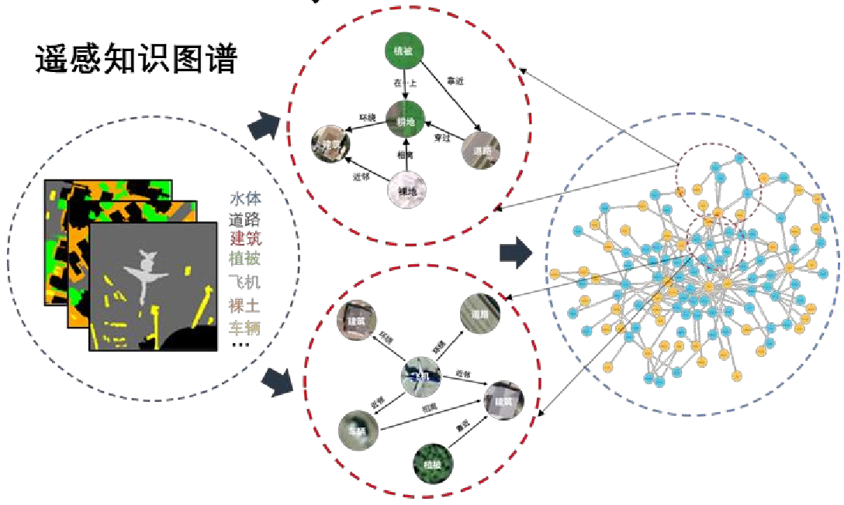

挑战一：融合农业物候知识的领域知识图谱特征提取问题
领域知识图谱的构建
遥感地块矢量文件属性信息众多，且离散型与连续型属性共存且属于不同量纲。
异构网络数据的表征学习
该异质网络所含地块数量多，地块属性类别多，融合的农业物候知识进一步增加网络结构的复杂度。
如何构建合适的网络结构，兼顾具体地块地学信息和农业物候知识。
如何针对地块属性信息设计高效的地块特征提取机制和网络表征模型。
Notes:
在以上研究背景下，本毕设项目使用知识图谱推理技术解决农业用地的作物预测问题，这会出现以下一些挑战：
挑战一是融合农业物候知识的领域知识图谱特征提取问题
该部分主要包括以下一些难点
一是数据库中的遥感地块矢量文件 属性信息众多，且离散型与连续型 属性变量共存且属于不同量纲。该如何从中构建领域知识图谱
二是构建的异质网络所含地块数量多，地块属性类别多，加入的农业物候知识进一步增加 网络的结构复杂度。该如何面向异构网络数据进行表征学习
综上，挑战一关注 如何构建合适的知识图结构，兼顾具体地块 地学信息和农业物候知识 和如何 对地块属性信息设计 高效的地块特征提取机制和网络表征模型

Slide 7
挑战二：时间序列情景下的土地作物推理
该领域知识图谱应具有动态性，种植作物类型随着四季更替而变化，需要将时间变量加入到领域知识图谱中。
修改后的遥感领域时序知识图谱具有特殊性，相较于其他动态图谱更具随机性的时间序列，其时间节点间距有规律，通常以月份为单位划分。
目前基于时序知识图谱进行推理和预测的研究大多分布于用户推荐、轨迹预测等，针对时序作物推荐场景的研究稀少。
如何通过图表征学习提取动态图特征。
如何在此情境下处理链接预测任务。
Notes:
在建立完领域知识图谱后，每个具体地块的种植作物类别预测 就转变成 异质网络结构数据的链接预测问题，这属于知识图谱应用中 知识推理任务的一个分支。该领域知识图谱中，链接预测是对 某个地块节点 和 某作物节点 是否 存在种植关系进行 判别。
这里的第二个挑战是时间序列情景下的土地作物推理
该部分主要面临一下一些问题，
一是该领域知识图谱具有动态性，种植作物类型随着四季更替而变化，需要考虑将时间变量影响因子加入到领域知识图谱中。
二是修改后的时序知识图谱具有特殊性，相较于其他动态图谱更具随机性的时间序列，该图谱的时间间距有规律，通常以月份或者季度为单位划分。
因此，挑战二主要是 如何通过图表征学习提取时序图特征 和 如何在此情境下处理 下游任务 即链接预测任务。
综上，本研究课题主要解决，，这两大挑战

Slide 8
研究现状
知识图谱表征学习模型研究：
[1] Yang B, Yih W, He X, et al. Embedding entities and relations for learning and inference in knowledge bases[J]. arXiv preprint arXiv:1412.6575, 2014.
[2] Schlichtkrull M, Kipf T N, Bloem P, et al. Modeling relational data with graph convolutional networks[C]//The Semantic Web: 15th International Conference, ESWC 2018, Heraklion, Crete, Greece, June 3–7, 2018, Proceedings 15. Springer International Publishing, 2018: 593-607.
[3] Wang X, Ji H, Shi C, et al. Heterogeneous graph attention network[C]//The world wide web conference. 2019: 2022-2032.
时序图表征学习模型研究：
[1] Pareja A, Domeniconi G, Chen J, et al. Evolvegcn: Evolving graph convolutional networks for dynamic graphs[C]//Proceedings of the AAAI conference on artificial intelligence. 2020, 34(04): 5363-5370.
[2] Sankar A, Wu Y, Gou L, et al. Dysat: Deep neural representation learning on dynamic graphs via self-attention networks[C]//Proceedings of the 13th international conference on web search and data mining. 2020: 519-527.
问题
传统的嵌入表示模型难以适用于更加复杂的异质性网络结构。
基于元路径的异构图表示学习需要人为定义映射关系。
时序图表征模型难以贴合该使用场景。
Notes:
下面是与本课题相关的技术研究现状。
在知识图谱也就是异质图和时序图表征模型研究中，
传统的嵌入表示模型通过设计转换函数 将节点和边嵌入向量映射到特征空间来刻画连接关系，难以适用于复杂的异质性网络结构。
后续发展的图神经网络模型通过消息传递机制提高了 表征效率 和准确度，但也存在一些问题，如大多高效的图神经网络都忽略异质性信息等问题，
目前考虑到图谱的异质性普遍基于元路径，需要人为定义映射关系，这会引入主观先验性并不适用大规模异质图场景。
在时序图表征模型领域，做法普遍是将图谱时间快照数据先通过gnn得到表征向量，送入时序模型中如rnn，transformer中。但这种做法难以贴合本任务场景。
综上所述，本项目需要根据现有场景 条件来设计机器学习模型，来完成 作物预测任务。

Slide 9
提纲
1
研究背景、研究现状
2
研究目标、研究内容
3
技术路线、系统实现
4
预期成果、进度安排
Notes:
下面介绍第二部分 研究目标和研究内容

Slide 10
研究目标
本硕士论文以推理出遥感地块种植的作物种类为目标，
针对目前常用作物分类模型无法有效结合地学知识和具体地块间语义关联等问题，
构建融合物候知识和遥感地学的土地地块领域知识图谱，
并基于此设计土地种植作物推理模型，辅助土地所属者对土地资源进行高效管理。
理论目标是：
（1）提出遥感地块领域知识图谱图推理模型；
（2）提出遥感地块领域的时序知识图谱推理模型。(以月份为时间计量单位，输出地块种植作物的预测序列以提供决策支持)
系统目标是：
（1）面向土地种植作物 类别预测任务，设计并实现基于异质图知识推理的作物种类预测系统。
（2）该系统功能模块包括目前种植作物种类推断和面向长期规划的作物种植序列推荐。
Notes:
念

Slide 11
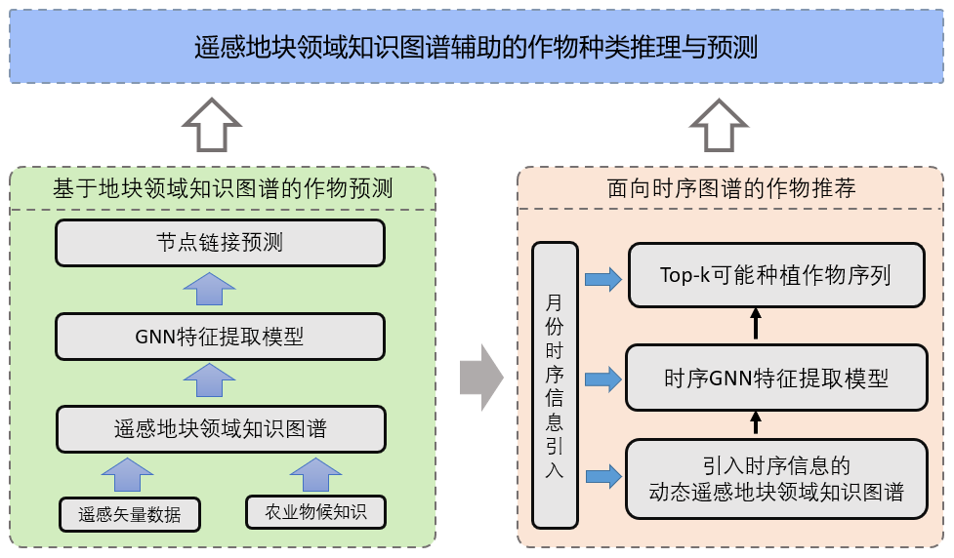
研究内容
本硕士论文各研究点之间的逻辑关系如图所示。
Notes:
本硕士论文各研究点之间的逻辑关系如图所示。

Slide 12
提纲
1
研究背景、研究现状
2
研究目标、研究内容
3
技术路线、系统实现
4
预期成果、进度安排
Notes:
现在介绍第三部分 技术路线与系统实现

Slide 13
技术路线1：面向作物种类预测的知识图谱推理模型
问题定义：
根据遥感地块矢量文件数据搭建领域知识图谱，设计合适的图谱本体结构，并丰富农业物候知识
基于该异构网络设计 图神经网络模型，进行图表征学习
设计合适的链接预测打分函数 输出待预测地块可能的作物类别
难点分析：
领域知识图谱本体设计
每个遥感地块矢量文件属性信息众多，且离散型与连续型属性共存且属于不同量纲，图谱本体如何设计
图推理模型构建
该异质网络所含地块数量多，地块属性类别多，融合的农业物候知识进一步增加网络结构的复杂度，图神经网络如何搭建
Notes:
念
该技术路线面临以下问题，1是需要，2需要，3需要
该部分主要解决两大难点，一是图谱的本体设计，和 图推理模型构建

Slide 14
技术路线1：面向作物种类预测的知识图谱推理模型
具体步骤
一、领域知识图谱构建
1.连续性属性变量离散化：数据分桶
2.遥感地块领域知识图谱本体架构设计
二、地块节点语义特征提取机制
1.节点注意力计算机制
2.消息传递机制设计
三、基于异构图Transformer架构的链路预测模型
1.网络模型架构
2.打分函数设计
四、模型比对结果分析
1.评价指标：MRR, MR, HITS@n(n=1,3,10)
Notes:
念

Slide 15
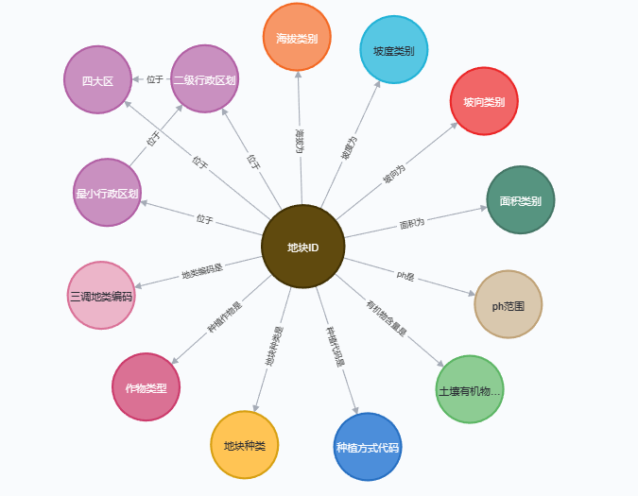
技术路线1：面向作物种类预测的知识图谱推理模型
遥感矢量文件(.shp)的地块实体所属类别 连接关系概览
数据分桶处理后，每个地块的属性值包括：
高程类别、
坡向类别、
坡度类别、
面积分区、
行政区划、
地理分区、
土壤PH类别、
有机物含量类别、
三调地类编码、
耕作方式、
作物种植类型
. . .

Slide 16
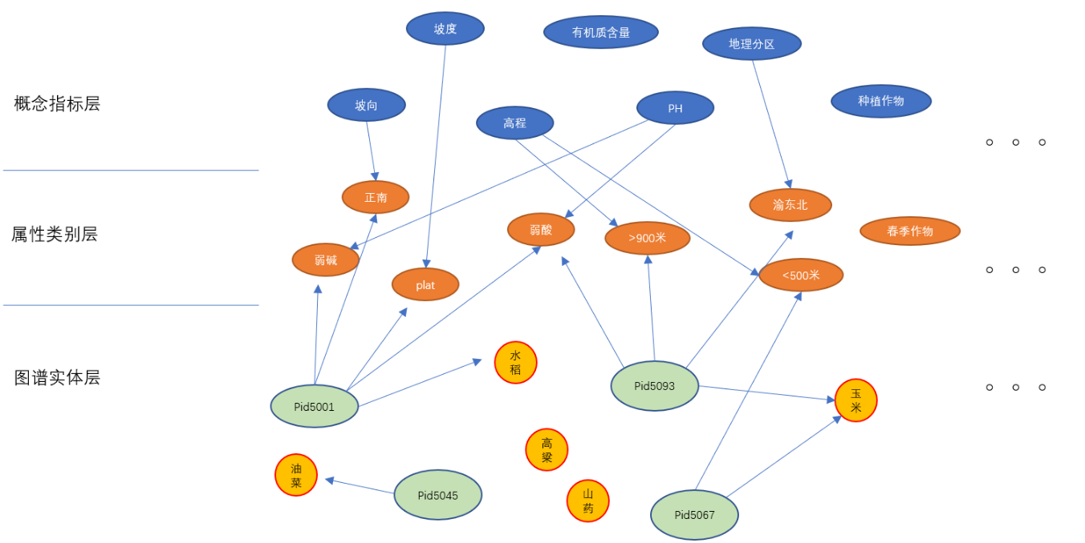
技术路线1：面向作物种类预测的知识图谱推理模型
具体实现步骤：
（1）领域知识图谱本体设计部分示例：
Notes:
根据知识图谱本体构建思路，将该领域知识图谱自下而上分为三层架构：图谱实体层、属性类别层和概念指标层。图谱实体层包含具体的实体即为每个土地地块ID和作物ID，
属性类型层包含其下层实体所属的具体类别，如每个地块所属的弱碱地、陡坡、平地、东南坡、有机质浓度低地区等类别和每种作物所属的春季作物、经济作物、粮食作物、耐旱作物等类别，
概念指标层则是具体类别所属的概念指标，也是进行预测推理的评判指标，如高程、土地PH、坡向、坡度、行政区、地理分区、含水量等指标范畴。
同时对领域知识图谱进行农业物候知识补充，增强其对农业知识的表示能力，具体实现为添加待预测的作物种类相关知识三元组，如小麦、油菜、玉米等作物适宜的种植季度、适宜的土壤PH类别、适宜的有机质含量范围、适宜的坡度坡向分区等。完成图谱的知识丰富工作。

Slide 17
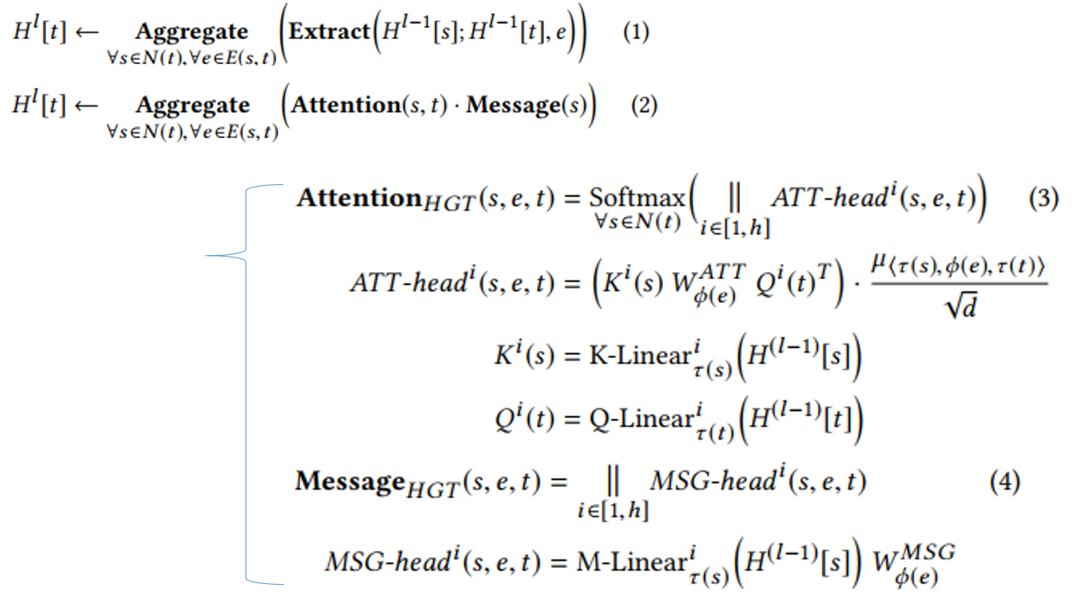
技术路线1：面向作物种类预测的知识图谱推理模型
具体实现步骤：
（2）节点注意力特征提取和消息传递机制模块（异质信息提取）

Slide 18

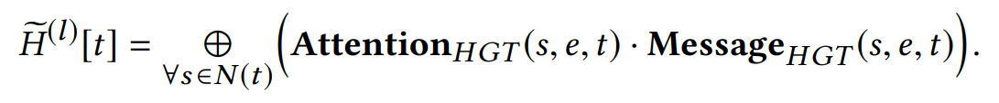
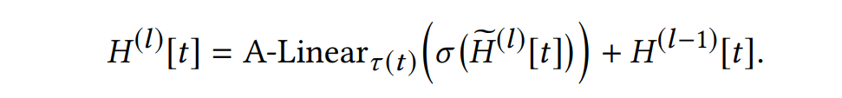
技术路线1：面向作物种类预测的知识图谱推理模型
具体实现步骤：
（2）节点注意力特征提取和消息传递机制模块（异质信息提取）
Notes:
计算出异构多头注意力和消息后，需要将其从源顶点到目标顶点进行聚集 第一步聚集了顶点t的来自不同特征分布的邻居（源顶点）的信息
最后一步是将目标节点t的向量映射回其类型相关的分布，为此，使用一个线性映射 A − L i n e a r τ ( t ) 和残差连接： 至此就得到了第l个HGT层的顶点t的输出，堆叠L层（L是一个很小的数）即可得到最终输出 H ( L ) H^{(L)}H(L) ，可将其输入到任何模型来进行下游异构网络任务，例如顶点分类和连接预测

Slide 19
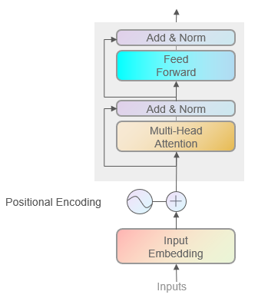
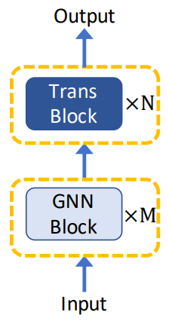
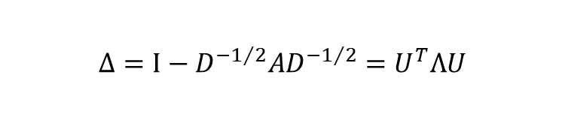
技术路线1：面向作物种类预测的知识图谱推理模型
具体实现步骤：
（3）基于异构图Transformer架构的链路预测模型
图的拉普拉斯矩阵特征向量作为PE
对图的全局结构进行表示：
$$Δ=I−D^{−1/2}AD^{−1/2}=U^{T}ΛU$$
Notes:
为了缓解mpnn中的叠加多层后出现的过平滑问题，在该模型结构中，节点和边的向量表示先通过GNN(MPNN)层得到消息聚合后的表示，随后经过设计后的Trans Block进一步训练节点和边的表征向量。其中Trans block以解码器为基础，结构如图。
Tranformer结构能够有效获取序列数据中元素的相互关联
图拉普拉斯矩阵的特征值与图的结构有密切关系。最小的非零特征值（通常称为图 的代数连通性）可以描述图的连通性，值越大，图越连通。此外，特征值的个数和大小也与图的 聚类、社区结构等性质相关。
，在 谱聚类中，前几个最小的非零特征值对应的特征向量 用于将图的顶点分为不同的类别或者社区。

Slide 20
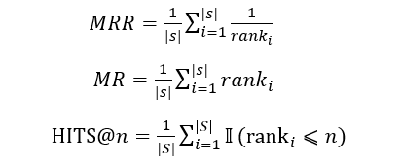
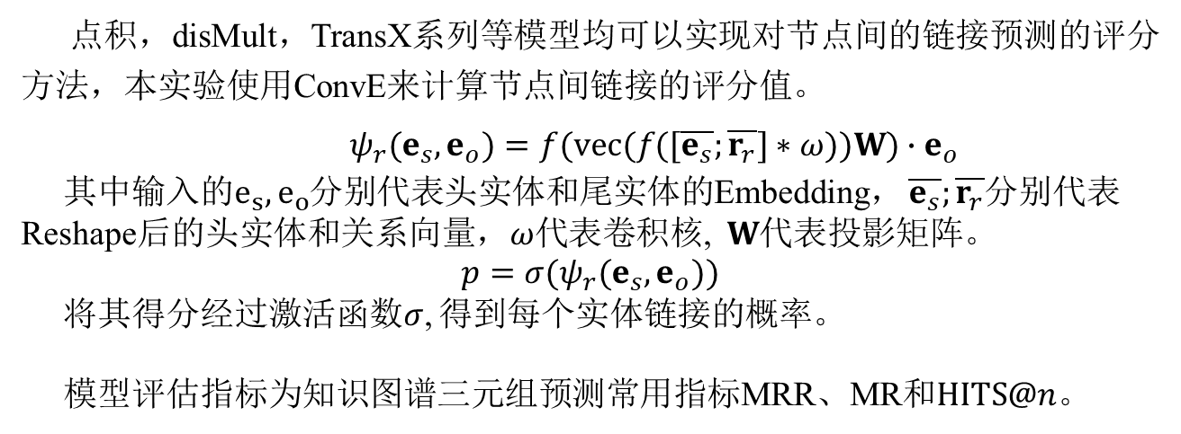
技术路线1：面向作物种类预测的知识图谱推理模型
具体实现步骤：
（4）打分函数和评价指标
点积，disMult，TransX系列等模型均可以实现对节点间的链接预测的评分方法，本实验使用ConvE来计算节点间链接的评分值。
$ψ_{r}(e_{s},e_{o})=f(vec⁡(f([\overline{e_{s}};\overline{r_{r}}]∗ω))W)∙e_{o}$
其中输入的$e_{s},e_{o}$分别代表头实体和尾实体的Embedding， $\overline{e_{s}};\overline{r_{r}}$分别代表Reshape后的头实体和关系向量，$ω$代表卷积核, $W$代表投影矩阵。
$$p=σ(ψ_{r}(e_{s},e_{o}))$$
将其得分经过激活函数$σ$, 得到每个实体链接的概率。
模型评估指标为知识图谱三元组预测常用指标MRR、MR和$HITS@n$。
Notes:
ConvE先获得步骤（3）中输出的头实体表示$e_{s}$和关系表示$r_{r}$。将头实体和关系表示拼接起来, 然后将其Reshape到特定尺寸, 此时头实体和关系的表示记为$[\overline{e_{s}};\overline{r_{r}}]$。接着利用卷积计算对头实体和关系进行交互。卷积抽取完信息后, 将所有的特征转变成一个一维向量, 通过投影矩阵$W$投影, 然后与为尾实体表示$e_{o}$做内积, 获得相似度。 这种方式通过内积来比较所获向量与尾实体的相似度, 相似度越高得分越高。
其中S是三元组集合，$|s|$是三元组集合个数，${rank}_{i}$是指第i个三元组的链接预测排名。$𝕀(∙)$是indicator函数（若条件真则函数值为1，否则为0）。一般地，取n等于1、3或者10。

Slide 21
技术路线2：时间序列下的作物种植推荐模型
问题定义：
添加时间变量，原有的静态网络结构转变为动态网络结构(时序异质超图)
设计时序超边转换机制
基于该超图网络结构数据设计GNN，进行图表征和链接预测
难点分析：
时序异质图结构变换
引入时间变量后，如何建模
超边转换机制
通过设计超边对异构图时序特征丰富后，如何适用到知识图谱推理的图神经网络模型中
Notes:
该技术路线面临以下问题，1是需要，2需要
主要解决两大难点，一是图谱的结构变换，即引入时间变量后，如何表征网络的时序信息和语义关联
二是超边转换机制，设计超边丰富异构图时序特征后，如何适用到知识图谱推理的图神经网络模型中

Slide 22
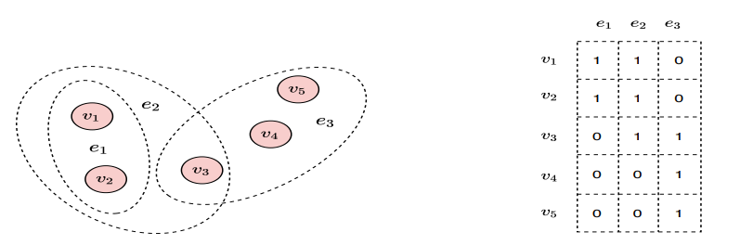
技术路线2：基于时序异构超图的作物种植推荐
步骤一、引入时序信息的异质超图构建：
在目前常用的时序模型处理思路中，月份变量常被构建为增序列，用来表示时间先后关系；但以农业物候角度，1月到12月不仅是增序单一变量。除去先后关系，每个月份也有其个自物候特征。
这里将其时间序列建模成有向环，环中每个月份作为图谱实体层的节点变量，以便更细致刻画时间节点与其他节点丰富的知识联系，时间节点先后关系通过有向边表示。
将每个地块和种植作物与月份变量聚集在一起，构成单条超边；结构如（地块ID，某具体月份，该月份种植作物种类ID）。

Slide 23
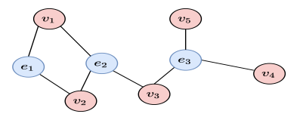
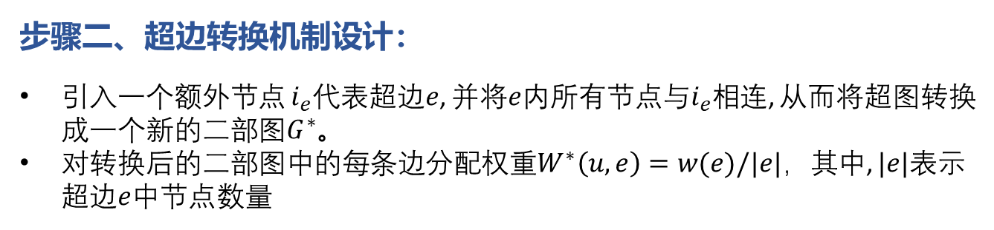
技术路线2：基于时序异构超图的作物种植推荐
步骤二、超边转换机制设计：
引入一个额外节点 $i_{e}$代表超边$e$, 并将$e$内所有节点与$i_{e}$相连, 从而将超图转换成一个新的二部图$G^{∗}$。
对转换后的二部图中的每条边分配权重$W^{∗}\left(u,e\right)=w(e)/|e|$，其中, $|e|$表示超边$e$中节点数量
Notes:
在构建完成时序异构超图后，需要将该图适用到之前的gnn模型中。因此步骤二需要设计超边转换机制。这里引入

Slide 24
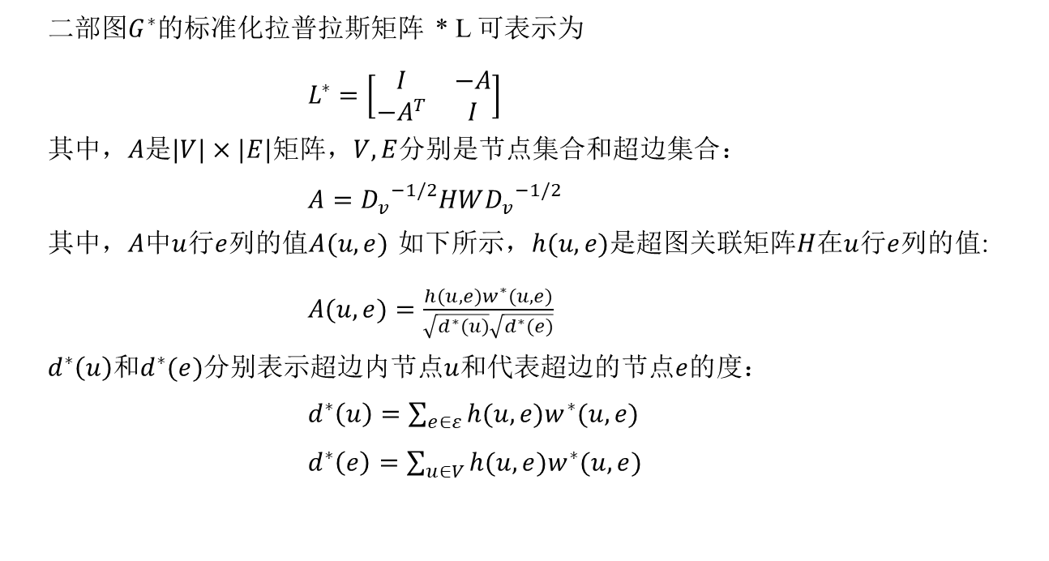
技术路线2：基于时序异构超图的作物种植推荐
步骤三、模型结构变换（PE更改）
超图拉普拉斯特征向量计算：
二部图$G^{∗}$的标准化拉普拉斯矩阵 * L 可表示为
$L^{∗}=\left[\begin{matrix}I & −A \\ −A^{T} & I\end{matrix}\right]$
其中，$A$是$|V|×|E|$矩阵，$V,E$分别是节点集合和超边集合：
$A={D_{v}}^{−1/2}HW{D_{v}}^{−1/2}$
其中，$A$中$u$行$e$列的值$A(u,e)$ 如下所示，$h(u,e)$是超图关联矩阵$H$在$u$行$e$列的值:
$A(u,e)=\frac{h(u,e)w^{∗}(u,e)}{\sqrt{d^{∗}(u)}\sqrt{d^{∗}(e)}}$
$d^{∗}\left(u\right)$和$d^{∗}(e)$分别表示超边内节点$u$和代表超边的节点$e$的度：
$d^{∗}\left(u\right)=\sum_{e∈ε}{h(u,e)w^{∗}(u,e)}$
$d^{∗}\left(e\right)=\sum_{u∈V}{h(u,e)w^{∗}(u,e)}$

Slide 25
系统实现
用户待预测地块的遥感矢量文件
该地块
可能作物类型
应用层：
后端
推理模块：链接预测输出
构图模块：
数据预处理
模型层：
训练模块：训练的图表征数据
数据层：
遥感矢量
数据存储
Pgsql数据库/FTP文件
数据清洗
数据扩充

Slide 26




系统部署
硬件平台
操作系统： Ubuntu Linux 18.04-64bit
GPU：NVIIA GeForce RTX 3090Ti × 2
CPU：Intel® Core™ i7-8700U CPU @3.2GHz
内存：DDR4 32GB
显存：12GB
软件环境
程序语言：Python 3.7
开发工具：PyCharm
并行计算架构：CUDA 10.2
机器学习库：PyTorch 1.3
数据库： PostgreSQL
Notes:
本系统为基于知识图谱的位置兴趣点推荐系统
硬件配置为Ubuntu环境下双2080Ti；
软件环境为python3.7与Pytorch1.3。

Slide 27
提纲
1
研究背景、研究现状
2
研究目标、研究内容
3
技术路线、系统实现
4
预期成果、进度安排
Notes:
最后介绍第四部分 预期成果和进度安排

Slide 28
预期成果
理论成果
面向作物种类预测的领域知识图谱推理模型
引入时序信息的异构超图推理模型
系统成果
本硕士论文将根据
面向作物种类预测的领域知识图谱推理模型
引入时序信息的异构超图推理模型
设计并实现基于遥感数据的土地作物种类预测系统，以验证理论成果。
成果形式
小论文
基于遥感数据的土地作物种类预测系统

Slide 29
进度安排
2021年09月— 12月进行相关理论学习；
2022年01月— 03月阅读文献，完成理论分析和方案设计；
2022年03月— 12月完善理论方案，进行系统开发与测试；
2023年01月— 04月撰写毕业论文；
2023年04月— 06月准备答辩。
Notes:
本硕士论文的进度安排是…

Slide 30

感谢各位老师的聆听！
请大家提出宝贵意见！
Notes:
感谢各位老师同学的聆听，请大家提出宝贵意见。

